Slide 1
Инструкция по заполнению заявления на аттестацию экскурсоводов (гидов), гидов-переводчиков

Slide 2
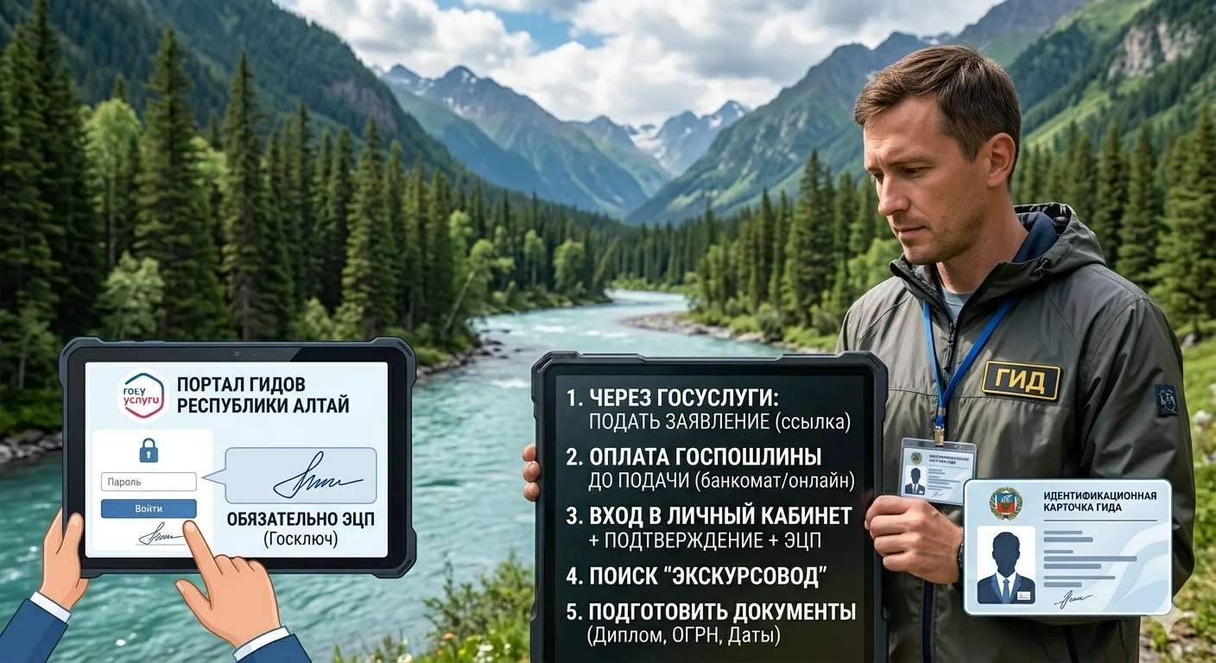

Способ подачи заявления и документов осуществляется через Единый портал государственных услуг. (наличие подтвержденной учетной записи и ЭЦП (электронно-цифровая подпись – Госключ)
Оплата государственной пошлины за выдачу нагрудной идентификационной карточки экскурсоводу (гиду), гиду-переводчику производится до подачи заявления по новым реквизитам, размещенным на официальном сайте Министерства экономического развития Республики Алтай (онлайн или офисах банков) по ссылке: https://минэко04.рф/activity/upravlenie-po-razvitiyu-turizma/attestatsiya-ekskursovodov-gidov-gidov-perevodchikov/

Slide 3
К заявлению прилагаются электронные образы следующих документов:
Копии документов об образовании, подтверждающих получение соискателем среднего профессионального образования или высшего образования, или при условии достижения соискателем 18 лет копию справки об обучении по основной профессиональной образовательной программе, подтверждающей у соискателя успешное прохождение промежуточной аттестации по дисциплине (модулю) оказания услуг экскурсовода (гида) или гида-переводчика в соответствии с федеральными государственными образовательными стандартами;
Копии документов о квалификации, подтверждающих повышение соискателем или присвоение соискателю квалификации по результатам дополнительного профессионального образования в области, соответствующей профилю работы экскурсовода (гида) или гида-переводчика, за исключением соискателей, получивших среднее профессиональное образование или высшее образование по образовательным программам, включающим в себя дисциплину (модуль) по видам профессиональной деятельности по оказанию услуг экскурсовода (гида) или гида-переводчика, либо осваивающих основные профессиональные образовательные программы при условии достижения 18 лет и успешного прохождения промежуточной аттестации по дисциплине (модулю) по видам профессиональной деятельности по оказанию услуг экскурсовода (гида) или гида-переводчика в соответствии с федеральными государственными образовательными стандартами, а также соискателей, имеющих стаж работы в качестве экскурсоводов (гидов) и (или) гидов-переводчиков не менее 5 лет;
Копии документов, подтверждающих наличие у соискателя необходимого стажа работы в качестве экскурсовода (гида) или гида-переводчика;
Цветная фотография размером 3 на 4 сантиметра.

Slide 4
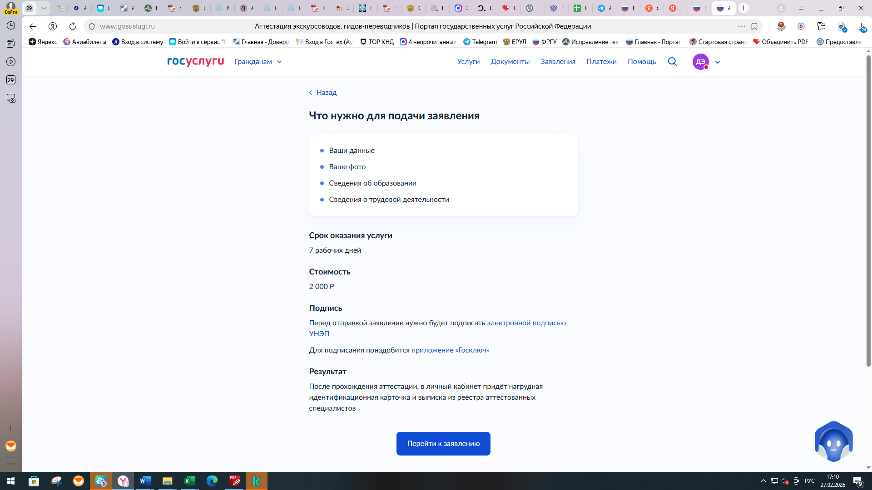
Сведения об образовании и дополнительном профессиональном образовании в области, соответствующей профилю работы экскурсовода (гида) или гида-переводчика содержат полное и краткое наименование образовательного учреждения, ОГРН, даты начала и окончания обучения)
Документы (фото или сканы в формате: jpeg, jpd, pdf, tif или tiff)
Фотография 3*4 в соответствии с требованиями
Приложение «Госключ»

Slide 5
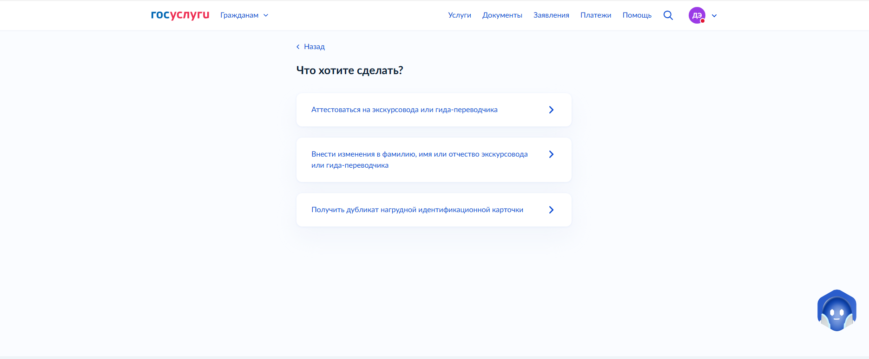

Slide 6
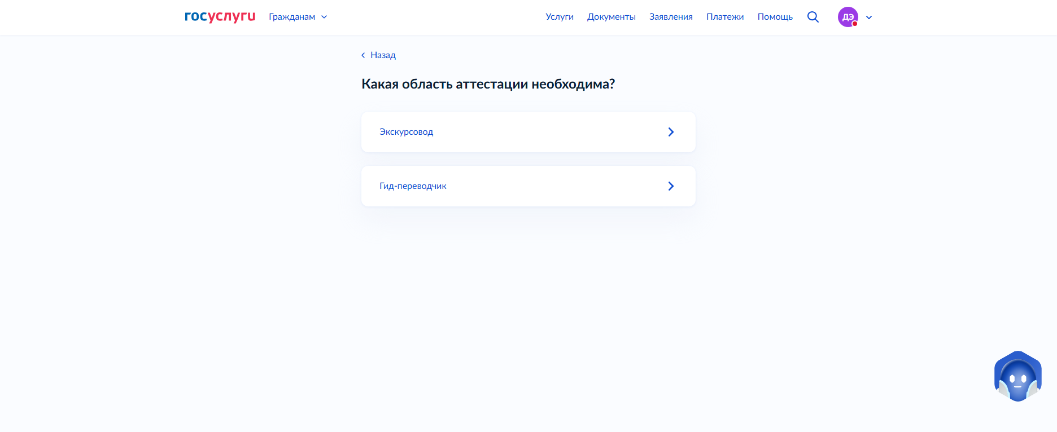
Для аттестации на «Гида-переводчика» (обязательное указание иностранного языка)

Slide 7
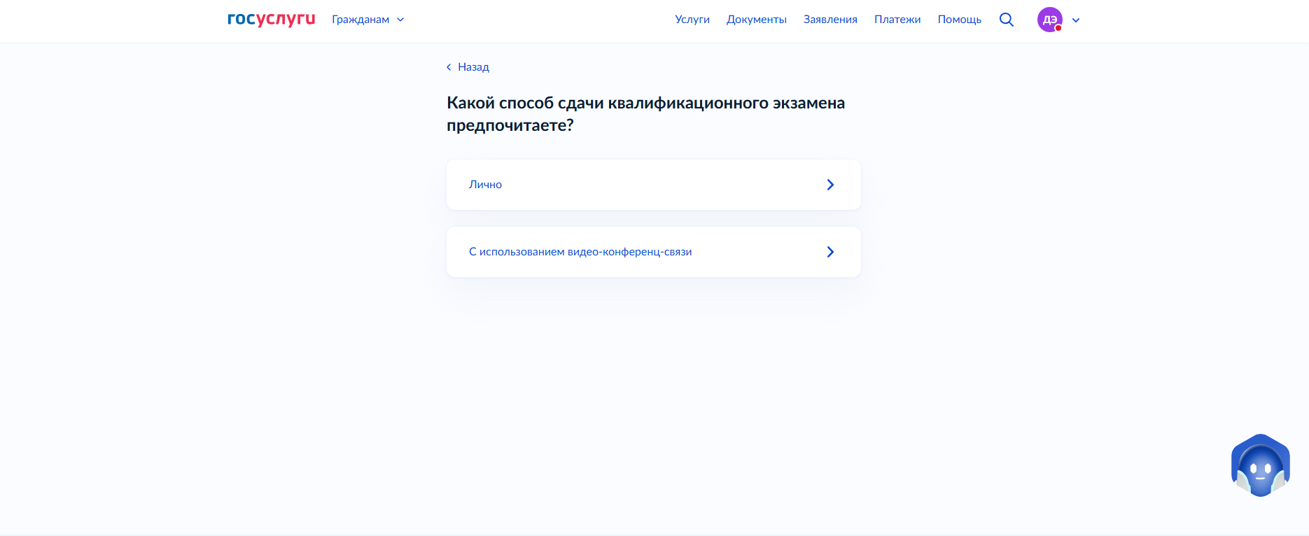
В случае выбора «С использованием видео-конференц-связи» проведение каждого из этапов квалификационного экзамена фиксируется с помощью средств видео и аудиозаписи с учётом требований законодательства Российской Федерации в сфере защиты персональных данных, в связи с этим соискателю необходимо обеспечить наличие отдельного помещение (комнаты) и наличие оборудования: компьютер или ноутбук, 2 камеры, микрофон, наличие бесперебойного интернет-соединения.

Slide 8
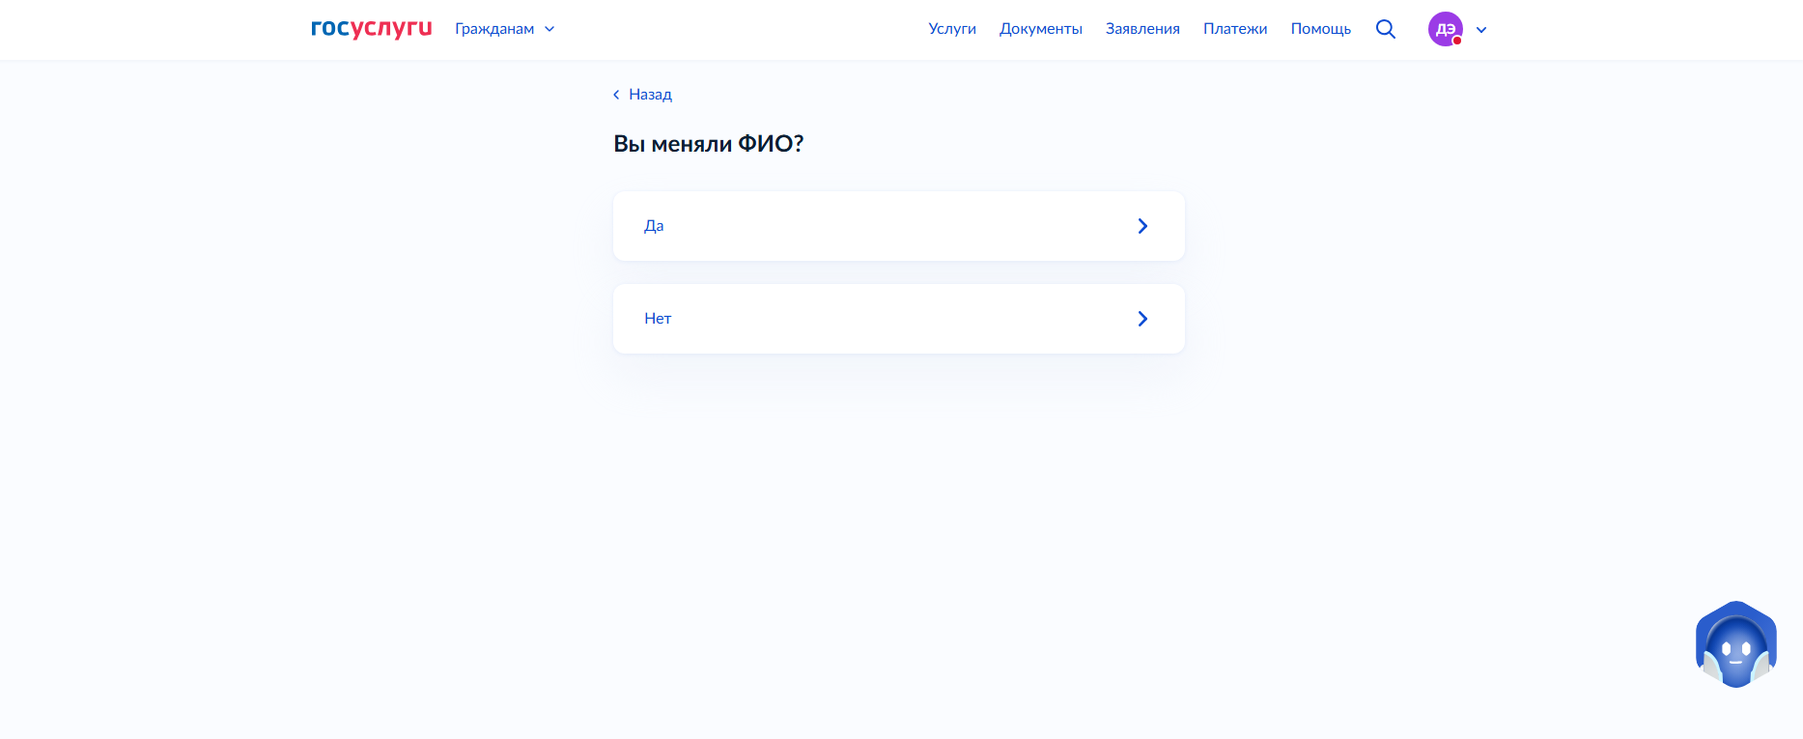
В случае выбора «Да» указываете данные с документа о смене фамилии, имени.

Slide 9
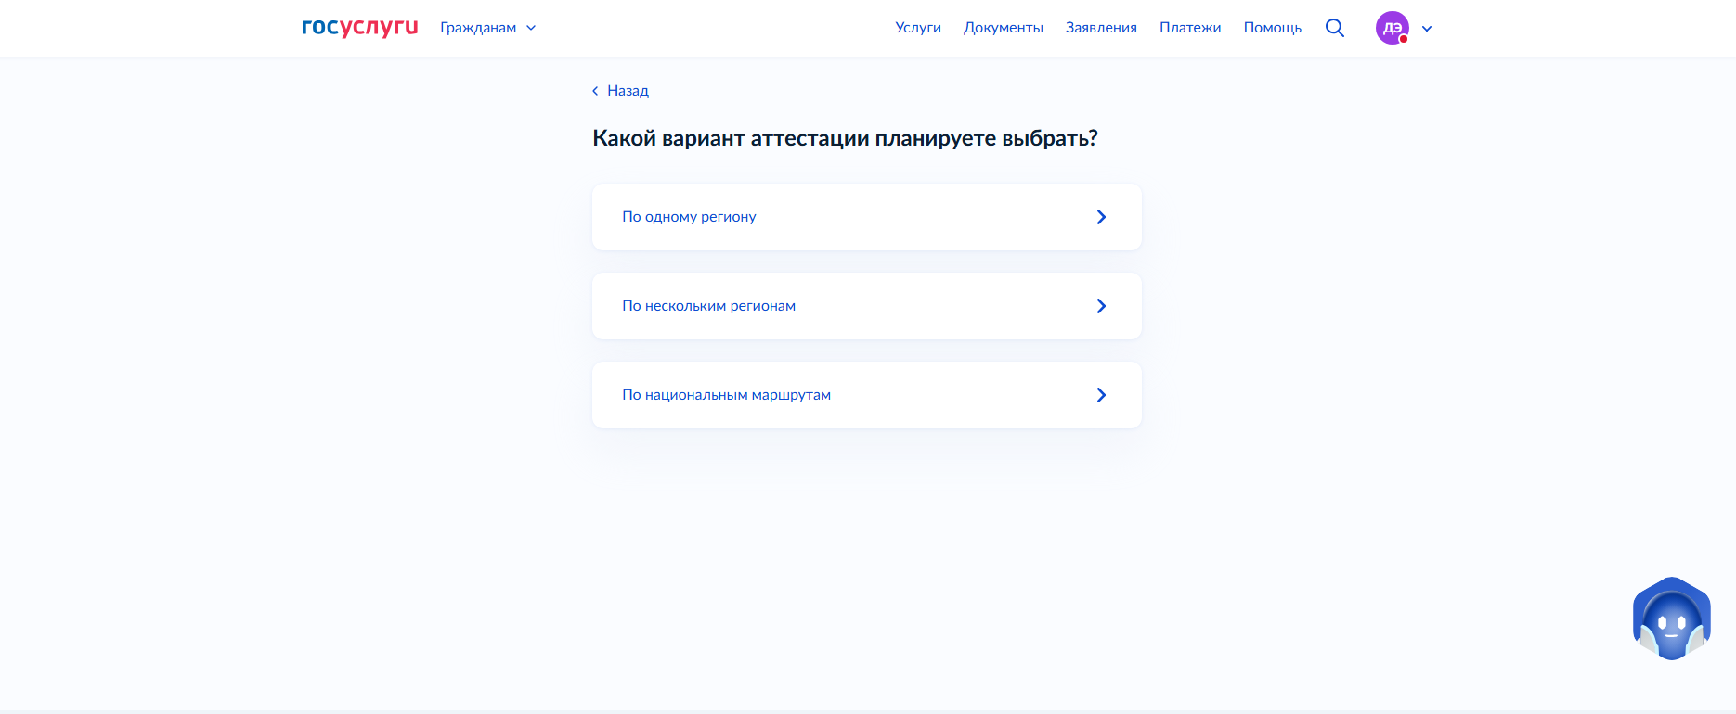
Для выбора «По нескольким регионам» необходимо иметь стаж работы в качестве экскурсовода или гида-переводчика не менее 3 лет с приложением подтверждающих документов.
Для выбора «По национальным маршрутам» необходимо указание национального маршрута (информация о национальных маршрутах размещена в федеральном реестре «Национальные туристические маршруты» по ссылке: https://www.economy.gov.ru/material/directions/turizm/reestry_turizm/nacionalnye_turisticheskie_marshruty/ ).

Slide 10
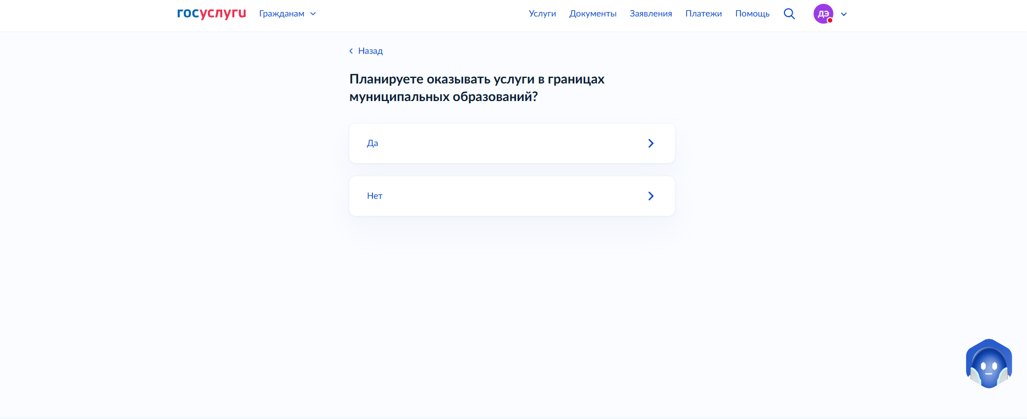
В случае выбора «Да» необходимо указание наименование муниципального образования

Slide 11
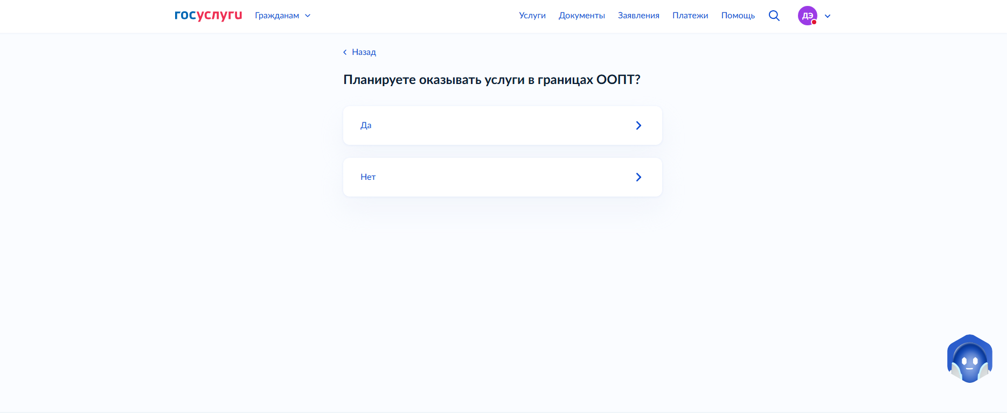
В случае выбора «Да» необходимо указание особо охраняемых природных территорий Республики Алтай (для работы на территориях ООПТ необходимо получить разрешение, информация о ООПТ размещена на официальном сайте Дирекции ООПТ Республики Алтай по ссылке: https://oopt-ra.ru/). Этапы тестирования и практического задания будут содержать вопросы по ООПТ Республики Алтай.

Slide 12
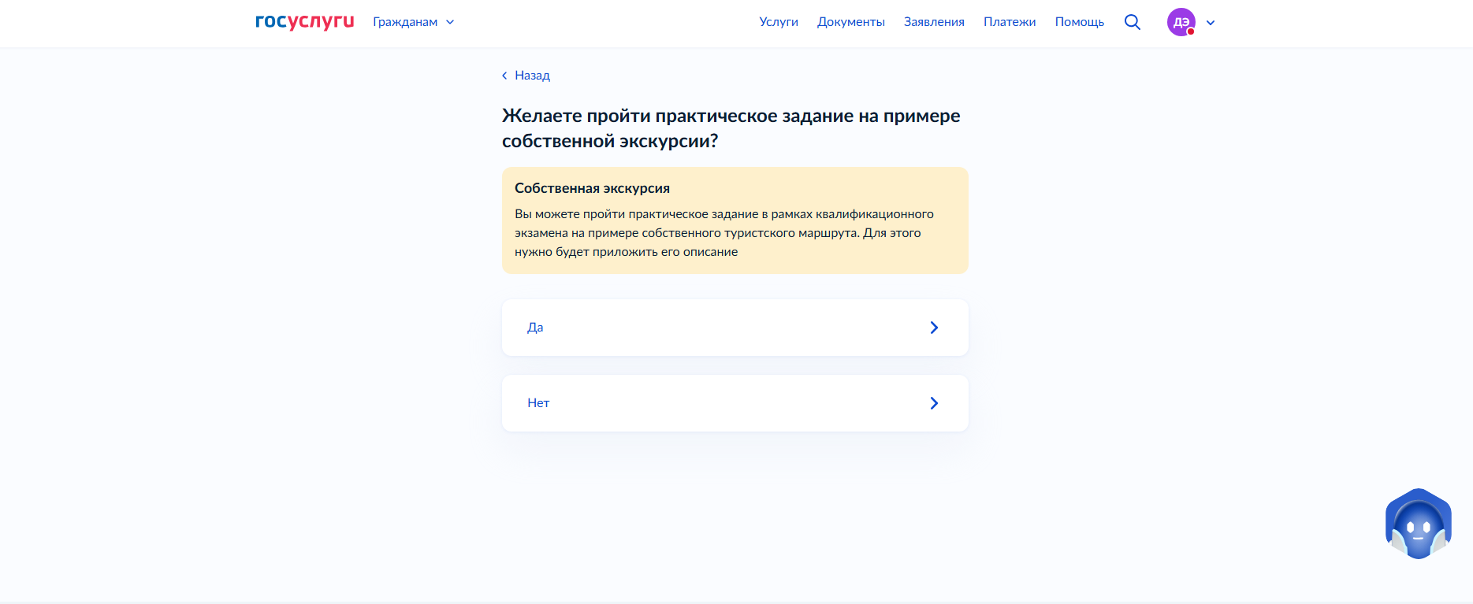
В случае выбора «Да» при подаче заявления через «Единый портал государственных услуг» необходимо направить описание туристского маршрута, составленного в соответствии с Национальным стандартом ГОСТ Р 54604-2022 в электронном виде для рассмотрения.

Slide 13

В случае выбора «Да» необходима процедура подтверждения иностранного диплома перед его использованием в России (информация о подтверждении размещена на официальном сайте «Главного государственного экспертного центра оценки образования» Минобрнауки РФ по ссылке: https://obrnadzor.gov.ru/o-rosobrnadzore/podvedomstvennye-organizaczii/glavekspertczentr/ ).

Slide 14

ГРАФИК
проведения квалификационных экзаменов по проверке наличия у претендентов на прохождение аттестации знаний и навыков в области, соответствующей профилю работы экскурсовода (гида) или гида-переводчика на 2026 год
26 января 2026 года 10:00-17:00; 20 июля 2026 года 10:00-17:00;
16 февраля 2026 года 10:00-17:00; 24 августа 2026 года 10:00-17:00;
23 марта 2026 года 10:00-17:00; 21 сентября 2026 года 10:00-17:00;
27 апреля 2026 года 10:00-17:00; 26 октября 2026 года 10:00-17:00;
25 мая 2026 года 10:00-17:00; 23 ноября 2026 года 10:00-17:00;
22 июня 2026 года 10:00-17:00; 21 декабря 2026 года 10:00-17:00;

Slide 15
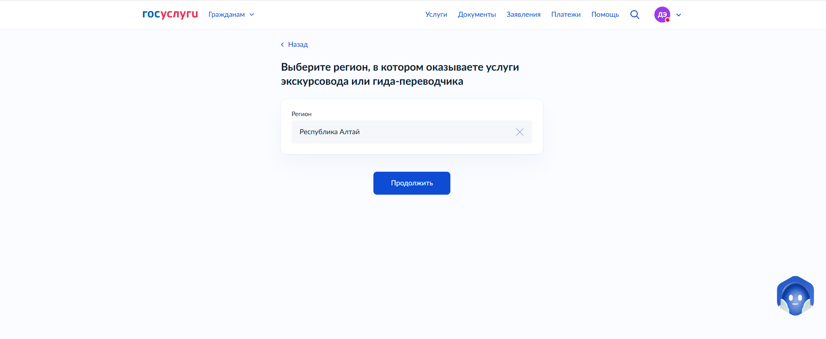

Slide 16
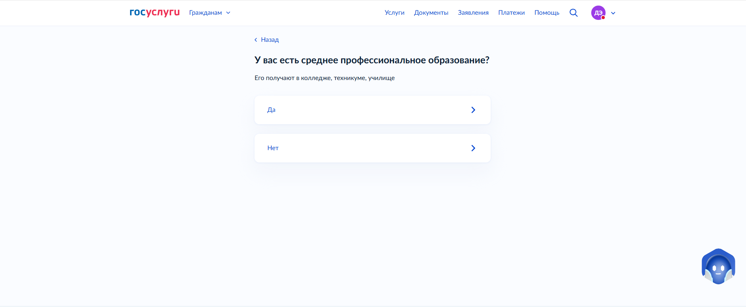
Выбор зависит от наличия среднего профессионального образования.

Slide 17
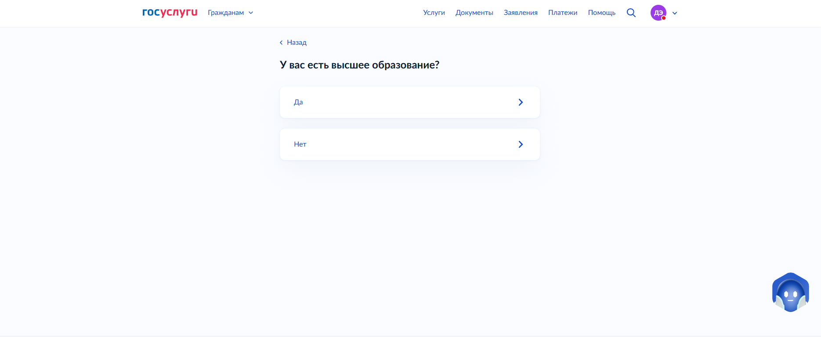
Выбор зависит от наличия высшего образования.

Slide 18

Выбрать «Нет» могут только соискатели, получившие среднее профессиональное образование или высшее образование по образовательным программам, включающим в себя дисциплину (модуль) по видам профессиональной деятельности по оказанию услуг экскурсовода (гида) или гида-переводчика, либо осваивающие основные профессиональные образовательные программы при условии достижения 18 лет и успешного прохождения промежуточной аттестации по дисциплине (модулю) по видам профессиональной деятельности по оказанию услуг экскурсовода (гида) или гида-переводчика в соответствии с федеральными государственными образовательными стандартами, а также соискателей, имеющие стаж работы в качестве экскурсоводов (гидов) и (или) гидов-переводчиков не менее 5 лет.

Slide 19
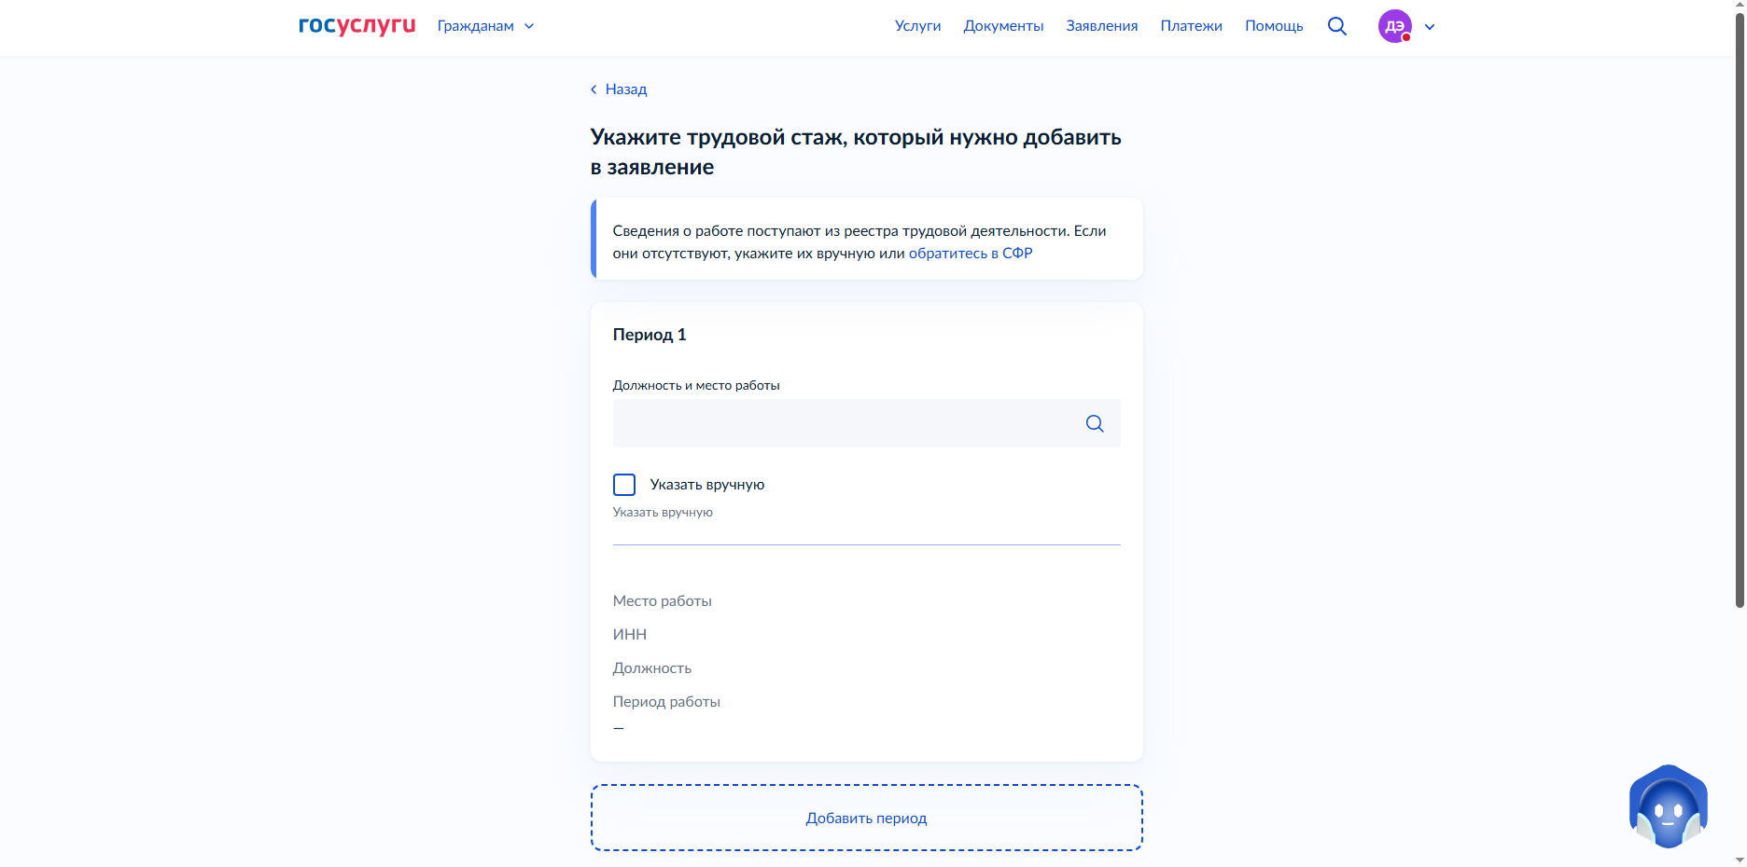
Ввести данные о месте работы.

Slide 20
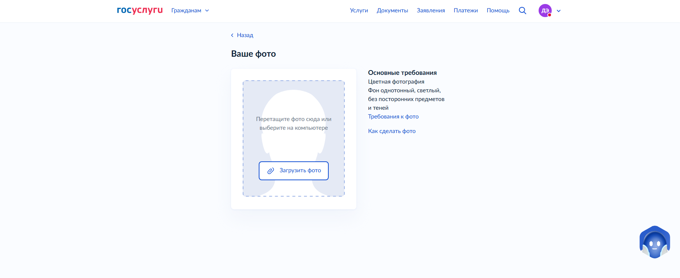
Загрузите фотографию 3*4 в соответствии с требованиями

Slide 21
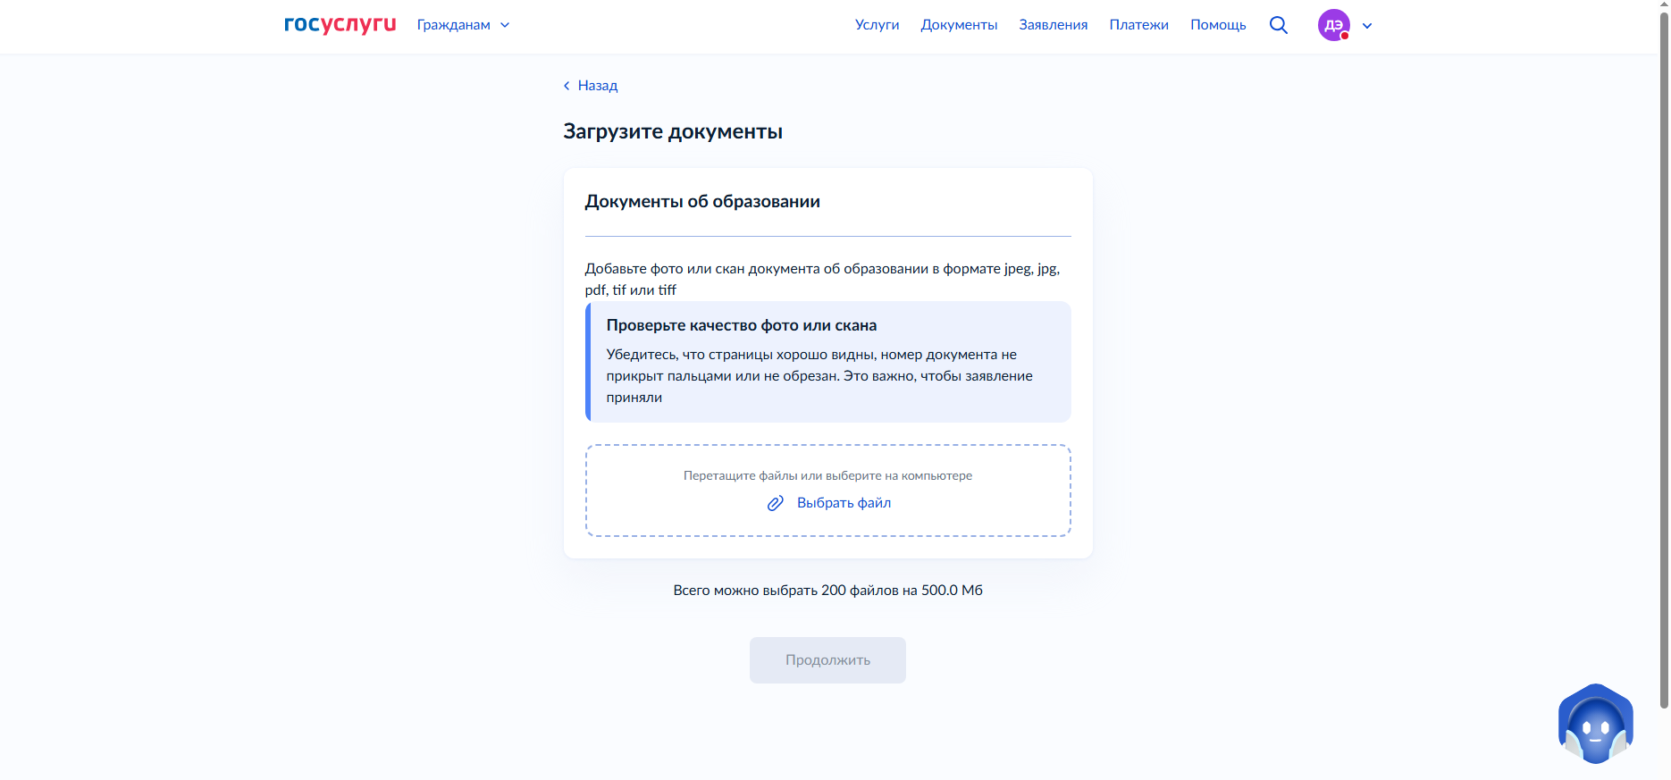
Загрузите фото или сканы документов в указанных форматах:
- об образовании (среднем профессиональном или высшем)
о дополнительном профессиональном образовании в области, соответствующей профилю работы экскурсовода (гида) или гида-переводчика
подтверждающих наличие стажа не менее 3 лет:
для самозанятых: справка о постановке на учет, и по 1 чеку за год;
для ИП: осуществление видов экономической деятельности по Общероссийскому классификатору видов экономической деятельности 79.90.21 и (или) 79.90.22;
копии трудовых договоров, трудовых книжек (за период до 1 января 2020 г.) или сведений о трудовой деятельности в соответствии со статьей 66.1 Трудового кодекса Российской Федерации;

Slide 22

Оплата государственной пошлины за выдачу нагрудной идентификационной карточки экскурсоводу (гиду), гиду-переводчику производится до подачи заявления по новым реквизитам, размещенным на официальном сайте Министерства экономического развития Республики Алтай (онлайн или офисах банков) по ссылке: https://минэко04.рф/activity/upravlenie-po-razvitiyu-turizma/attestatsiya-ekskursovodov-gidov-gidov-perevodchikov/ или во время подачи заявления.

Slide 23
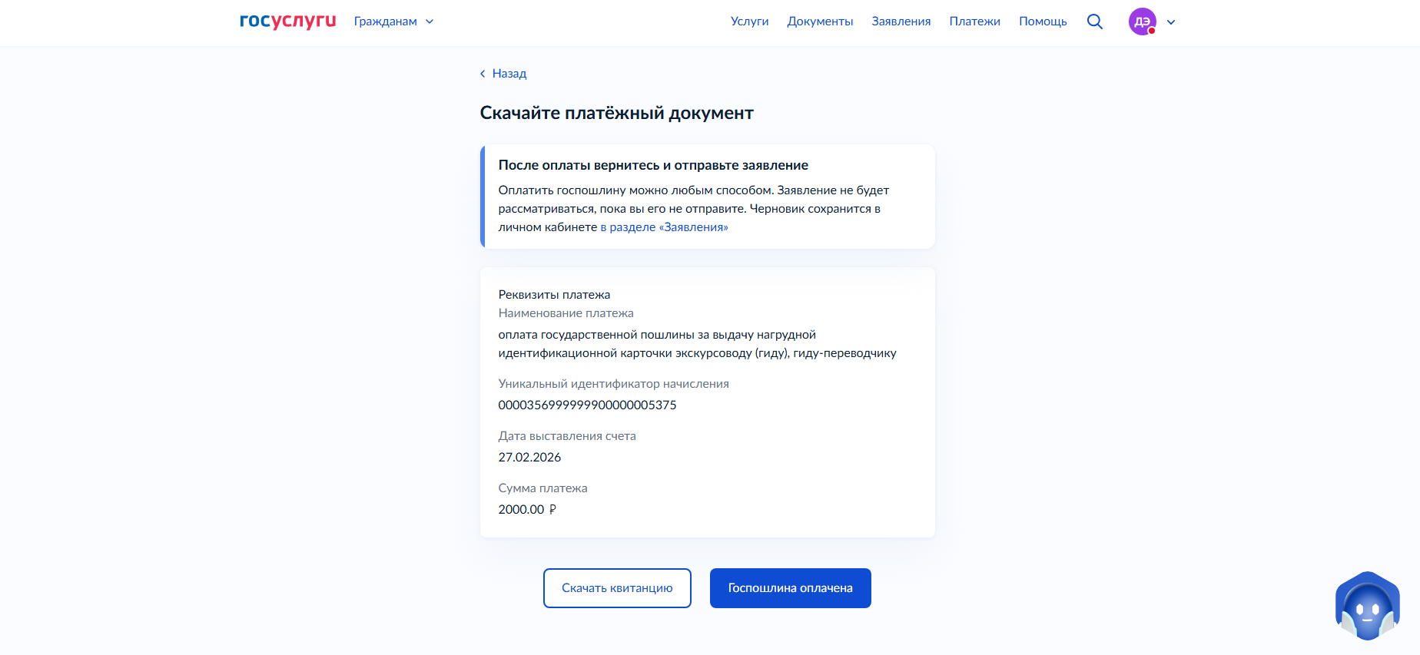

Slide 24


Slide 25
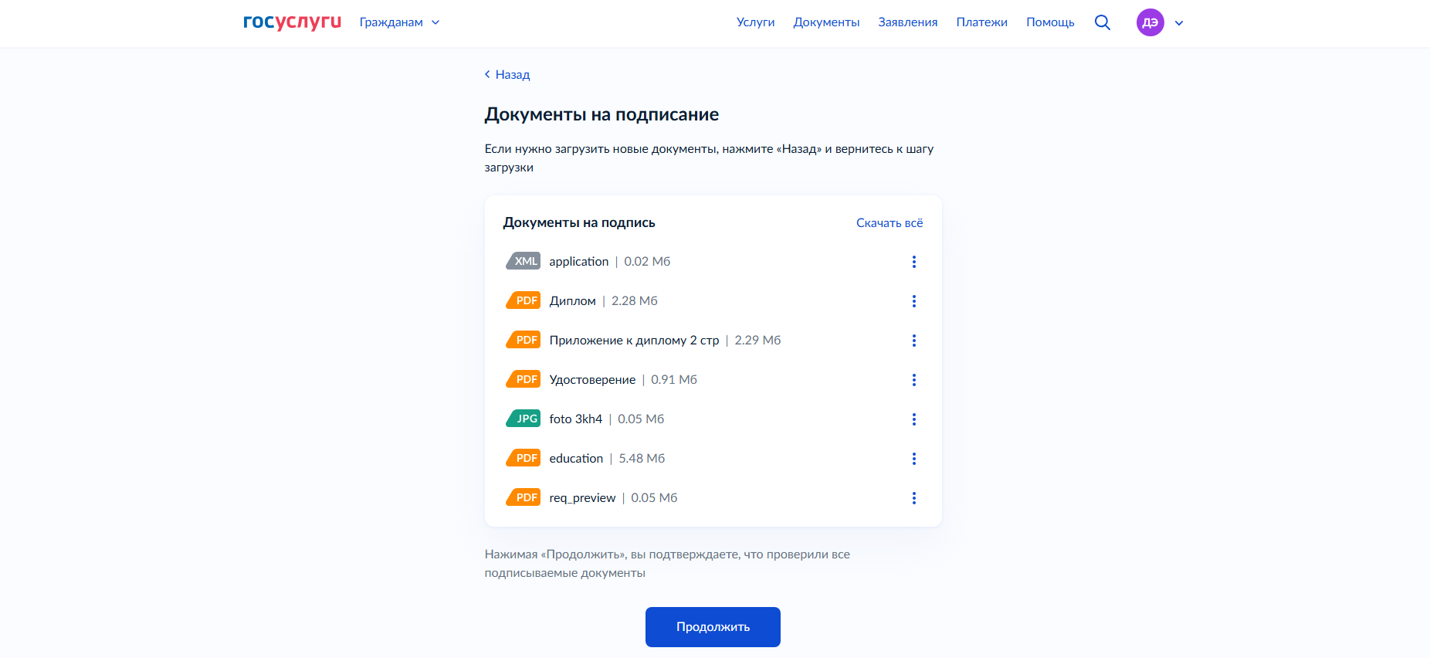
Необходимо проверить все вложенные документы.

Slide 26
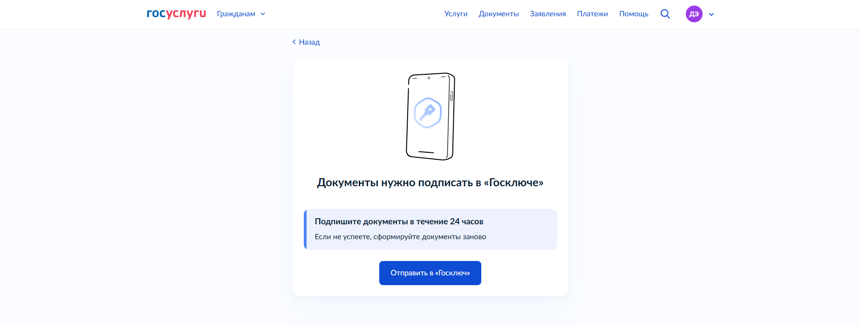

Slide 27
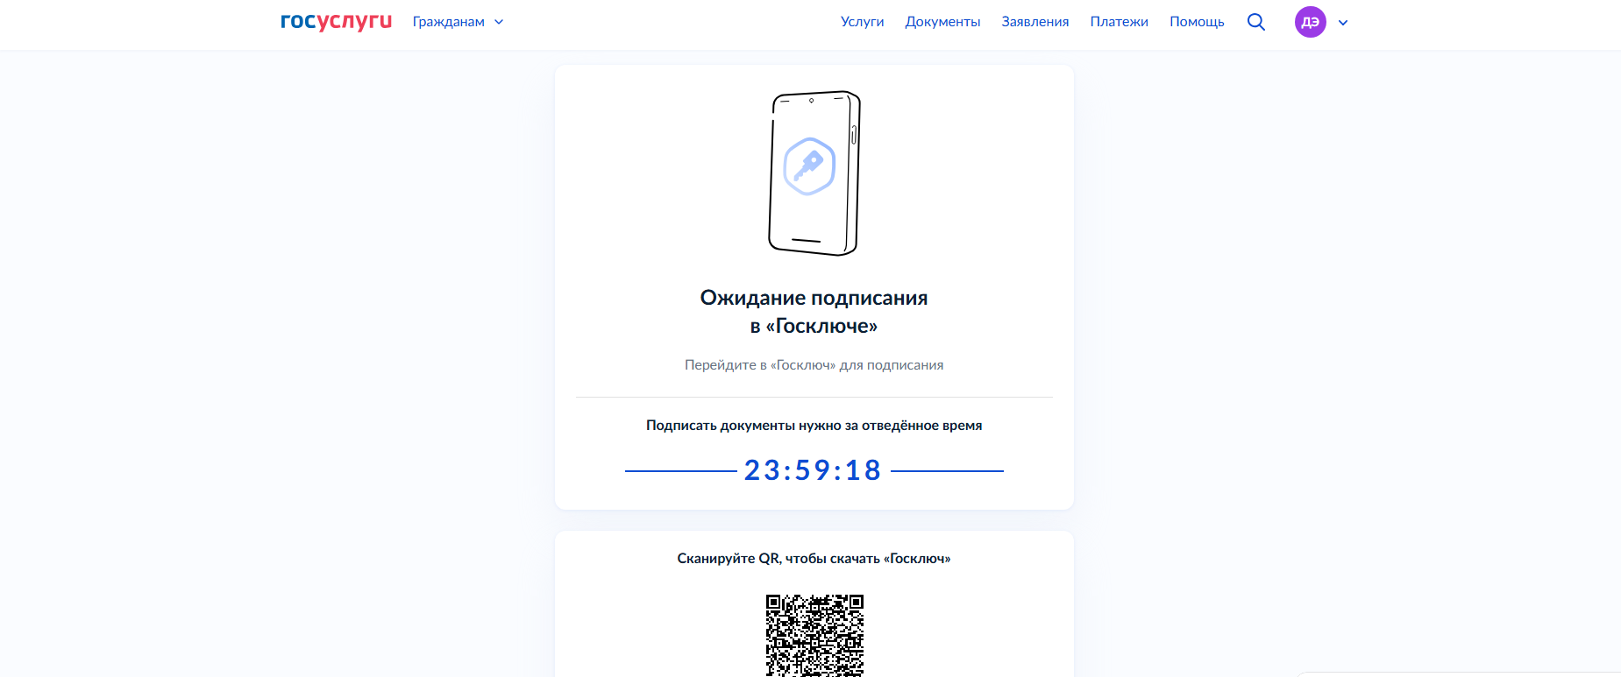
Необходимо подписать заявление и документы ЭЦП.

Slide 28
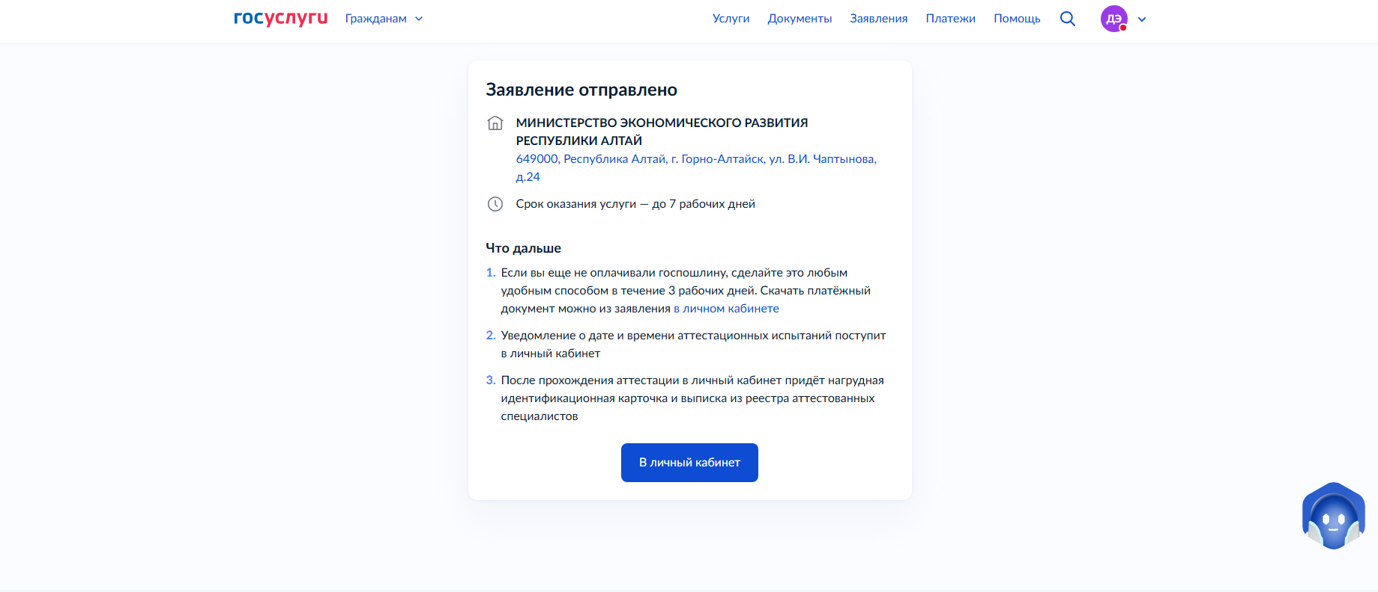
В срок оказания услуги не включается срок со дня получения соискателем уведомления о допуске соискателя к прохождению квалификационного экзамена до даты проведения квалификационного экзамена, указанной в таком уведомлении.

Slide 29
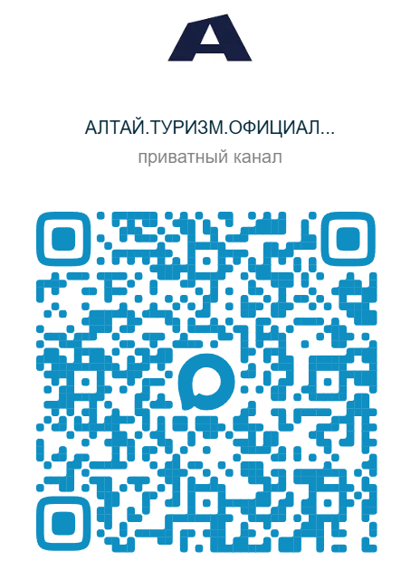
Контакты
Подробную консультацию по аттестации экскурсоводов (гидов), гидов-переводчиков можно получить в управлении по развитию туризма Министерства экономического развития Республики Алтай по телефону: 8-800-700-94-40, добавочный номер 294, или по электронной почте: tadyevaay@mineco04.ru. Контактное лицо – Тадыева Алевтина Яковлевна.
Ссылка на наш канал в MAX
https://max.ru/join/LAwE4-hFjiSEBn5zypNy5M4z034L2_TISmwkG-dI5kQ

